Slide 1

SÉGUR DU NUMÉRIQUE EN SANTÉ
Aboutissement des travaux Ségur vague 2 Orthophonistes
23 Avril 2026

Slide 2













l’ambition généraliser le partage fluide et sécurisé des données de santé, entre professionnels et avec l’usager
Une ambition qui passe par des usages très concrets pour les patients et les professionnels
Le patient dispose dans son profil Mon espace santé d’une copie numérique de ses documents de santé à chaque épisode de soins
Les professionnels de santé autorisés peuvent consulter les documents de santé dans le profil Mon espace santé de leur patient
Les professionnels de santé sont destinataires, par messagerie sécurisée de santé (MSSanté), des résultats des examens prescrits
Le médecin traitant et/ou correspondant reçoit par MSSanté une copie des résultats d’examen et compte-rendus
Pharmacie
Médicaments délivrés
Etablissements de santé
Médecins de ville
Prescriptions, synthèses médicales
Documents de sortie
Documents (DLU…)
CR de biologie médicale
Patient
CR d’imagerie, images
Etablissements médico-sociaux
Biologie médicale
Lettres de liaison
Autres med. et parameds.
Imagerie

Slide 3
Le Ségur numérique, un programme emblématique de la politique de développement du numérique en santé
Un investissement historique de 2Md€, financé par le volet européen du plan de relance, pour généraliser le partage fluide et sécurisé des données de santé, entre professionnels de santé et avec le patient grâce à Mon espace santé, pour mieux prévenir et mieux soigner
Des modes d’intervention inédits, dans une logique d’Etat Plateforme, et en co-construction permanente avec les représentants des patients, des professionnels de santé et des industriels
Une approche progressive en 3 « petits pas », avec 2 vagues de mises à jour des logiciels des professionnels
1
Vague 1
2
3
Doter tous les patients
d’un profil Mon espace santé
Atteindre une masse critique
de documents dans Mon espace santé
Faciliter l’utilisation de cette information
par les professionnels
Vague 2

Slide 4





1e « petit pas » : doter tous les patients d’un profil Mon espace santé
Une couverture du carnet de santé des français numérique qui s’élargit
Une prise en main qui s’accélère
Des utilisateurs qui s’engagent dans l’usage de l’application
+97% des français ont un profil Mon espace santé ouvert (69M)
Moins de 1,5% se sont opposés (chiffre stable)
Plus d’1 français sur 3 (25M) l’a activé (36%)
Une dynamique continue avec +600K activations en moyenne par mois et +6M de profils activés en 1 an
9 utilisateurs sur 10 ont déposé un document de santé
Près 100k RDV renseignés et 20k rappels
25% des profils médicaux complétés
+450k questionnaires bilans aux âges clés remplis
=> Près d’un utilisateur sur deux revient tous les mois sur l’application !

Slide 5
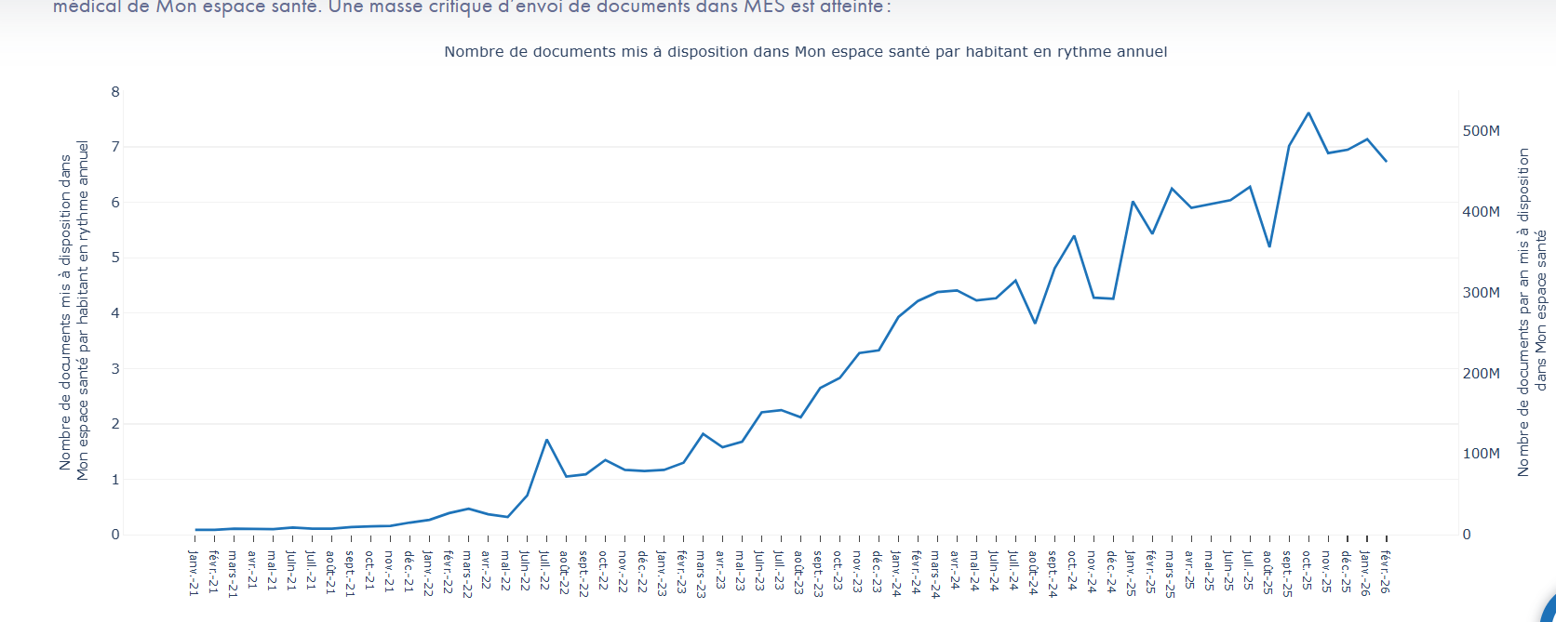
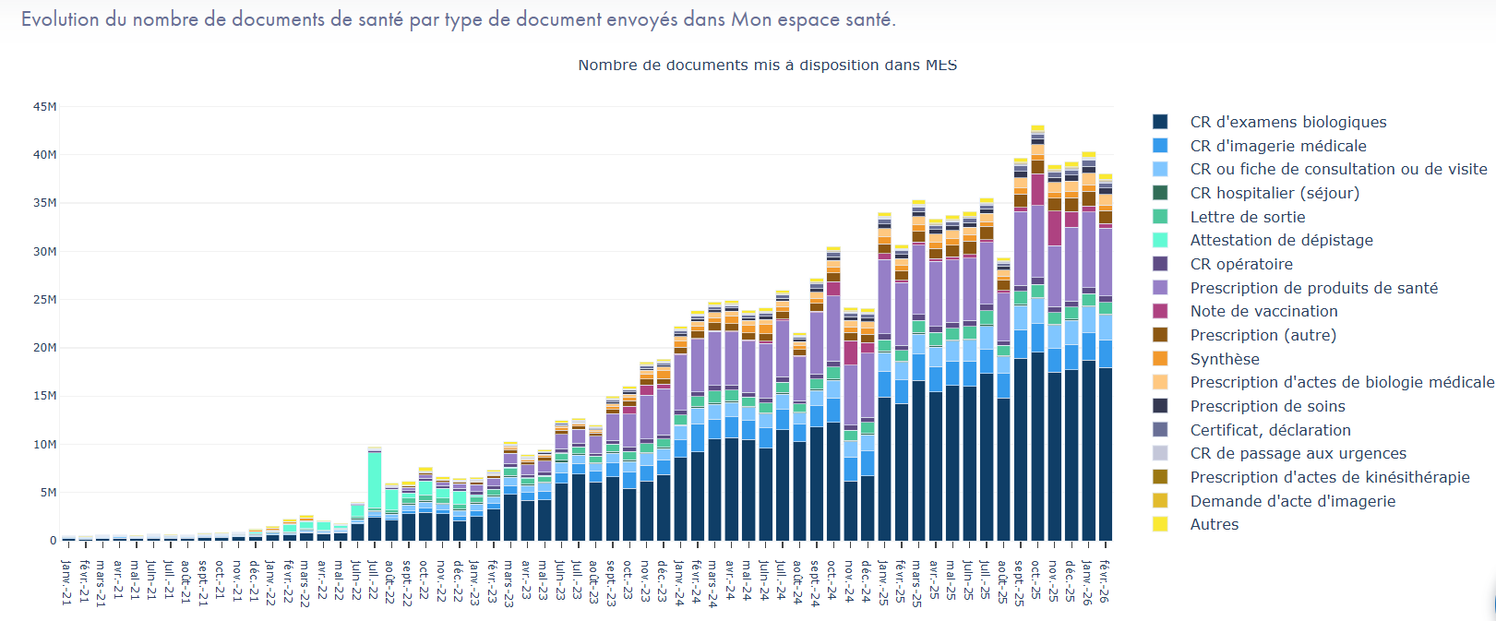
2e « petit pas » : atteindre une masse critique de documents dans Mon espace santé
La masse critique d’un document de santé sur deux dans Mon espace santé est atteinte, et la progression se poursuit
En Mars 26 ;
> 40 M de documents de santé ont été versés par les professionnels dans 20M de dossiers médicaux de Mon espace santé
49 Orthophonistes ont alimentés 300 docs
910 Orthophonistes ont consultés 3400 docs
Rythme d’envoi de documents vers Mon espace santé par les professionnels
(en millions de documents par an)
CR de consultation Lettre de sortie
CR d'imagerie médicale
Prescription de médicaments
Volontés et droits du patient
Bilan par professionnel de santé
CR de soins par auxiliaire médical
Synthèse
Prescription (autre)
Les chiffres clés du déploiement du Ségur du numérique en santé | Agence du Numérique en Santé

Slide 6
3e « petit pas » : Un usage réel et concret de ces données La vague 2 du Ségur numérique pour parachever l’ambition du partage fluide et sécurisé des données de santé
Des dispositifs où l’Etat vient acheter la mise à jour logicielle pour le compte des établissements et professionnels, auprès de tout industriel développant une solution vérifiée conforme par l’Agence du numérique en santé
HÔPITAL
DPI vague 2
IMAGERIE
RIS vague 2
SAGES-FEMMES, PARAMED.
IMAGERIE
DRIMbox
OFFICINES
HÔPITAL
PFI vague 2
BIOLOGIE MEDICALE
MEDECINS DE VILLE
LGC vague 2
CHIR. DENT
Dispositifs déjà lancés en 2024
(Référencement des solutions en cours)
MEDICO-SOCIAL
Dispositifs en cours de construction
A paraitre courant 2026
Dispositifs lancés 2025-2026
Parution Journal Officiel

Slide 7
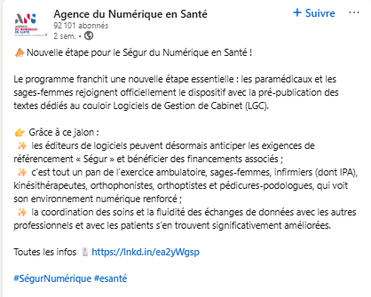
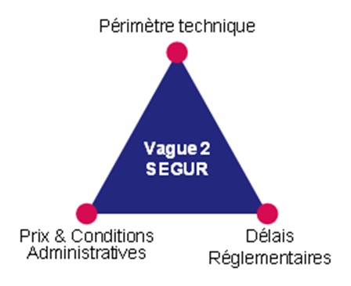

Prépublication vague 2 Sages-femmes et Paramedicaux. On y est ! ☺
Depuis janvier 2023 (kick-off officiel), longs mois de travail denses (+30 ateliers métiers/fonctionnels, +30 ateliers techniques, et moults comités de validation des exigences) ayant impliqué de nombreuses équipes ANS, CNAM, ASP, DNS, etc.,
=> la prépublication marque la fin du travail de construction Vague 2 Sages-femmes et paramédicaux!
Le lancement formel de ces dispositifs correspondra à la publication au Journal Officiel de l’arrêté LGC vague 2, attendu dans les prochaines semaines
La page officielle SONS LGC Vague 2
Merci à vos représentants pour leurs retours, leurs analyses, et leur exigence !!!💪

Slide 8
Les fonctionnalités clés
Prépublication vague 2 Sages-femmes/ Paramedicaux
Qualification de l’INS
Sécurisation simple et pragmatique de l’identité patient simplement
Appli CV
L’alimentation de Mon espace santé, , notamment :
Envoi facilité d-s validation des documents clés pour la coordination de soins
La consultation de Mon espace santé, notamment :
Consentement à la consultation, non-opposition à l’alimentation
Recherche et intégration des documents clés
Ordonnance numérique
Identification électronique & Pro Santé Connect, notamment :
Connexions au logiciel et aux téléservices via PSC
Echanges simplifiés par MSSanté depuis le logiciel
Connexion unifiée avec tous les opérateurs MSS
Renforcement de la Sécurité des logiciels avec exigences dédiées et un Test d’intrusion de chaque solution
Coordination des soins autour du patient grâce au partage des documents clés de son parcours
Décloisonnement du parcours de soins et amélioration du lien ville-hôpital
Renforcement des liens inter-professionnels

Slide 9
Liste des documents Ségur Orthophonistes
 |  |  | Envoi automatisé au DMP | Envoi par MSS pro (MT/adresseur)
Orthophoniste | Prescription de produits de santé | N1 | X
Orthophoniste | CR de bilan fonctionnel | N1 | X | X
Orthophoniste | Plan personnalisé de prévention | N1 | X | X
Orthophoniste | Bilan par professionnel de santé | N1 | X | X
Métadonnées complétées par le « Titre » du document, le nom de l’auteur, la profession de l’auteur, la date,….

Slide 10
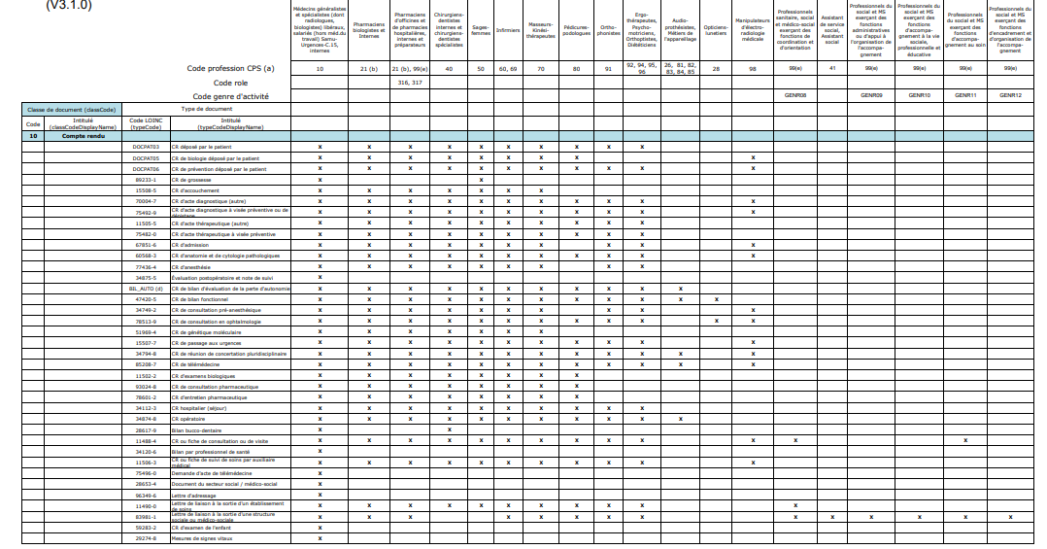
Matrice consultation des documents du DMP
Matrice d'habilitations des PS pour le DMP

Slide 11
Vague 2 Sages-femmes/ Paramedicaux
Eligibilité
Professionnels : Orthophonistes libéraux
Editeurs : tout industriel faisant référencer sa solution auprès de l’ANS
Calendrier
Développement et référencement des solutions : horizon 2027-début 2028
Déploiement des mises à jour vague 2 chez les professionnels : 2028
=> Vous pourrez être sollicités par votre éditeur pour signer des Bons de Commande entre mi-2027 > Automne 2028
Prestation financées
Prestation :
Réalisée sur signature d’un bon de commande par le Client (orthophoniste)
Mise à jour du logiciel + maintenance
Formation aux nouvelles fonctionnalités
Phase pilote auprès de 5 Professionnels qui valident le bon fonctionnement avant déploiement
Réalisation de la prestation matérialisée par la signature d’une Vérification d’Aptitude
En attendant dmp.fr: 2 tutoriels 6min et 40min sur Professionnel de santé | Agence du Numérique en Santé

Slide 12






MERCI !!!

Slide 13

Réponses à vos questions
Notes:
Retravailler slide

Slide 14
Cabinets libéraux
Prépublication SONS vague 2 Sages-femmes/ Paramedicaux
Montants des prestation
Prestation
Montant Prestation « Mise à jour vague 2 »
 | Prix € TTC de la prestation Ségur
Sage-femme | 400 €
IDE | 270 €
IPA | 400 €
Masseur-kinésithérapeute | 270 €
Orthoptiste | 270 €
Orthophoniste | 270 €
Pédicure-podologue | 270 €
Rappels des principes du SONS :
le prix ne peut-être fonction que de caractéristiques du CLIENT, et est nécessairement le meme quel que soit le FOURNISSEUR => choix retenus de prix différents pour certaines professions au vu des périmètres plus conséquents
l'Etat doit être en capacité de financer toute commande éligible déposée
1 seul financement par RPPS
Prise en compte de :
la taille du marché, effet volume conséquent
la dépense annuelle logicielle actuelle des PS

Slide 15
Les grandes phases du SONS vague 2 et le calendrier réglementaire
Prépublication SONS vague 2 Sages-femmes/ Paramedicaux
Point de départ :​ Date de parution au JO de l’arrêté ministériel relatif à la vague 2.
Référencer sa solution
Candidature à déposer à l’ANS jusqu’à T+7mois
Dossier complet de référencement à soumettre jusqu’à T+22mois (preuves ANS, homologation CNDA, habilitation EDC PSC)
Possibilité, à la demande de l’ANS, d’apporter des compléments jusqu’à 3 mois après (T+25 mois)
DATEREGLEMENTAIRE
DATEREGLEMENTAIRE
DATEREGLEMENTAIRE
Vendre les Prestations Ségur
Signature des premiers bons de commande à partir de T+12 mois
Soumission des commandes & demandes de paiement de l’avance à l’ASP possible dès la solution référencée, et jusqu’à T+28 mois
DATEREGLEMENTAIRE
DATEREGLEMENTAIRE
Valider la phase pilote
Installation réussie de la version référencée vague 2 auprès de 5 clients choisis par l’industriel, sans contrainte de calendrier (mais nécessaire pour demander le paiement des soldes)
cf. Diapositive suivante
Réaliser la Prestation
(MAJ du logiciel)
Réalisation de la Prestation auprès du client jusqu’à T+32 mois
Validation de la VA et soumission de la demande de paiement du solde principal à l’ASP dès la phase pilote validée, et jusqu’à T+35 mois
DATEREGLEMENTAIRE
DATEREGLEMENTAIRE
NB : lors de la publication au JORF, les dates exactes seront fixées, de manière à éviter de positionner les jalons clés du calendrier dans certaines périodes (août, fin d’année, etc.)

Slide 16
Prépublication SONS va2 Sages-femmes/Parémédicaux : périmètre prestation principale – Zoom Formation des utilisateurs
Apport de précisions pour sécuriser la qualité de la formation des PS, et éviter les incompréhensions sur la vente de formations supplémentaires proposées par l’éditeur
Prestations en présentiel ou en distanciel (format webinaire) au moins une séance de formation collective d'une heure + support/ enregistrement
Contenus permettant une prise en main en autonomie (par exemple de type e-learning ou une série de vidéos courtes de démonstration
Définitions d'une liste a minima de cas d'usages / fonctionnalités qui doivent faire l'objet de contenus / accompagnement dans les formations :
S'authentifier avec PSC
Qualifier l'INS
Utilisation de la MSS
Gestion du consentement et de l'opposition
Produire une Ordonnance Numérique
Renseigner facilement une note de vaccination grâce au scan du datamatrix
Etc...
Nota : Les formations non mentionnées (périmètre autre ou autre modalité) , sont exclues du périmètre de la prestation principale

Slide 17

Rappels : l’ambition & les leviers du Ségur numérique
Ambition de généraliser le partage fluide et sécurisé des données de santé entre professionnels et avec l’usager, pour mieux prévenir, mieux soigner et mieux accompagner
Différents leviers complémentaires actionnés en parallèle, en tenant compte de la diversité des métiers et des logiciels :
Certifier la conformité des logiciels et financer le déploiement de mises à jour conformes auprès de l’ensemble des professionnels, grâce à un dispositif innovant d’achat pour compte auprès des éditeurs (dispositifs SONS)
Financer la transformation des pratiques des professionnels, en ville (avenants conventionnels de l’Assurance maladie), à l’hôpital (programmes SUN-ES et HOP'EN 2) et dans le médico-social (programme ESMS numérique)
Fixer les obligations réglementaires en cohérence avec le déploiement des prérequis techniques, tant pour les industriels (opposabilité progressive des référentiels techniques cf. art. L.1470-6) que pour les professionnels de santé (obligation de partage des documents de santé cf. art. L. 1111-15)
Le patient dispose dans son profil Mon espace santé d’une copie numérique de ses documents de santé à chaque épisode de soins
Les professionnels de santé autorisés peuvent consulter les documents de santé dans le profil Mon espace santé de leur patient
Les professionnels de santé sont destinataires, par messagerie sécurisée de santé (MSSanté), des résultats des examens prescrits
Le médecin traitant et/ou correspondant reçoit par MSSanté une copie des résultats d’examen et des documents de sortie d’hospitalisation

Slide 18
Rappels : le cadre des dispositifs SONS du Ségur numérique
Le SONS est le dispositif par lequel l’Etat vient acheter une prestation de mise à jour logicielle, auprès d’un industriel dont le logiciel a été préalablement référencé auprès de l’ANS, pour le compte d’un établissement ou professionnel qui en fait la commande
Le financement est attribué à l’industriel en contrepartie de la réalisation effective d’une prestation, dont le contenu, les conditions de réalisation (notamment le calendrier) et le prix sont définis par arrêté. Le client établissement ou professionnel est donc le bénéficiaire final du dispositif.
Le dispositif est dit « ouvert et non sélectif », et a un caractère incitatif (= non obligatoire) :
Tout industriel a le droit de s’y engager, en soumettant à l’ANS une version logicielle conforme, et en proposant à ses clients et prospects de souscrire à la mise à jour Ségur (y compris si la solution n’a pas été référencée en vague 1)
Tout établissement ou professionnel défini comme éligible par l’arrêté est libre de souscrire ou non à la mise à jour Ségur (y compris si il n’a pas souscrit à la mise à jour vague 1)
Ces dispositifs sont incitatifs, mais le cadre du Ségur a vocation à être rendu progressivement opposable : pour les industriels, le respect de certains référentiels techniques deviendra obligatoire en vertu de l’art. L.1470-6 du code de la santé publique. Pour les professionnels, le partage des documents de santé est imposé par l’art. L. 1111-15 du même code.
Le cadre contractuel de la « Prestation Ségur » est défini par l’arrêté
Cette prestation couvre un périmètre précis défini dans l’arrêté : mise à jour du logiciel (et non achat d’un logiciel complet), paramétrage, formation de l’utilisateur, etc.
Sur ce périmètre, le reste à charge pour le professionnel est nul, et la vente de la prestation ne peut être conditionnée
Hors de ce périmètre, les dispositions contractuelles entre client et fournisseur sont évidemment libres

Slide 19
Rappels : méthode de construction des dispositifs SONS
L’objectif de l’Etat est d’aboutir in fine à l’équipement (et à l’usage effectif !) de logiciels conformes vague 2 par une masse critique de chaque secteur adressé, d’abord par l’engagement d’une large part du marché dans le référencement de versions logicielles conformes, puis par la souscription de la mise à jour par une large part des professionnels, et in fine par la bonne exécution de toutes les Prestations Ségur.
Pour y arriver, l’enjeu est d’aboutir au « juste équilibre » entre 3 dimensions clés :
Ampleur des exigences techniques et fonctionnelles : capacité du marché à s’y rendre conformes, ratio enjeu vs. effort éditeur, etc.
Délais & conditions de réalisation de la Prestation : pertinence du périmètre de la prestation, calendrier ambitieux mais réaliste pour une masse critique d’industriels, etc.
Montants fixés pour la Prestation Ségur : cohérence avec les prix de marché et la « taille de marché » du segment logiciel considéré
La conception d’un dispositif SONS est donc un processus complexe, qui s’appuie largement sur une logique de co-construction avec les représentants des professionnels et des éditeurs, au sein des « Taskforces Ségur », selon le schéma suivant :
Phase de co-construction
Arbitrages pouvoirs publics
Validation finale & circuit parution arrêté
Documents de travail, supports d’ateliers, etc.
SONS (REM, DSR, AF)
Version PREPUBLICATION
Arrêté au JORF
Prise en compte en continu des retours de l’écosystème

Slide 20




Fondamentaux et principes opérationnels du partage des données de santé
Simplifier la connexion aux téléservices : API Pro Santé Connect
A quoi ressemble le document ?
Objectif : Clarifier la stratégie nationale sur la dématérialisation des échanges en santé à travers un document évolutif
Rappeler les principes réglementaires clés autour de l’envoi des documents vers MES/DMP et la MSSanté et la consultation
Présenter les préconisations d’usage / bonnes pratiques
Destinataires : Ensemble des acteurs nationaux, régionaux et autres acteurs de l’écosystème de santé (tout professionnel de santé, éditeurs, représentants & syndicats)
Diffusion :
Publication d’un article et du du lien Slite🔗 sur le site esanté 🔗
Communication lors de SantExpo
1. Mon espace santé : le carnet de santé numérique expliqué
Fonctionnalités et finalités de MES
Chiffres clés
2. Alimentation de Mon espace santé
Qualification de l’INS
Documents obligatoires
Invisibilisation
Alimentation pour les cas spécifiques
3. Consultation de Mon espace santé
Obligations réglementaires
Modalités de consultation différentes
4. Vision stratégique de la MSSanté
Les 4 orientations stratégiques MSSanté
Principes fondamentaux de la MSSanté
5. Est-ce possible d'atteindre le 100% numérique ?
Réglementation actuellle sur la remise “papier”
Pourquoi dématérialiser ?
Importance de l’information du patient
Scannez pour accéder aux Fondamentaux et à la synthèse 🔗
Cliquez-ici : Lien 🔗 pour faire vos propositions et demandes d’ajouts

